Slide 1
Интелигентното предприемачество – има ли почва у нас
Няколко основни концепции, които трябва да съобразим, за да бъдем успешни предприемачи

Slide 2
За мен
В личен аспект
Инженер, МBA
Професионално
Техноарх Инвест, BLUE Strategy Consulting, BLUE Café

Slide 3
Внимание!
Предприемачеството е високо-рискова индустрия, в която вие участвате.
В края на първата финансова година, повече от 75% от старт-ъпите не постигат заложените цели

Slide 4
Основно предимство на англо-саксонската система
Разделение на функциите и отговорностите; бизнес - около продукт.
Предприемане, иновиране
Съвети
Риск
Отговорност
Риск
Предприемане
Управление
Иновиране
БГ Предприемач
US Предприемач
Ментор
Инвеститор

Slide 5
Как печели предприемачът
Отваря бизнес, работи и печели?
Рокфелер и ябълките
IPO и Пазарна капитализация
Entry and Exit points
Entry
Растеж/не
EXIT

Slide 6
Концепциите
Фирма
Финансиране
Екип
Идея
Стратегия
Пазар

Slide 7
Фирмата
Откритието, дало живот на съвременната икономика
Как добрият избор на фирма може да ни подобри съня
“Най-ценното ми е най-големият ми пасив?”

Slide 8
Финансиране - 1
Финанси 101
Основен закон на съвременната икономика – долар днес е повече от долар утре
Следствие – по света е пълно с пари, които се чудят къде да отидат

Slide 9
Финансиране - 2
Два метода на финансиране :
 | Debt Financing | Equity Financing
Цена на капитала | Лихва | Дивидент
Дължим при фалит/липса на печалба | Да | Не
Дял от компанията | Не | Да
Взимане на решения | Не | Да/Не

Slide 10
Финансиране - 3
По света – масово за старт-ъп-и – equity financing
Видове инвеститори
Бизнес ангели
Венчър капиталисти (VCs)
Инкубатори и акселератори

Slide 11
Финансиране – 4 – у нас
Debt financing - заеми от търговски банки и грантове от ЕС фондове
Equity financing
11, LAUNCHub, StartItSmart, The SME Instrument, Climate Launchpad, Metro accelerator, EIF
Crowdfunding Halfbikes

Slide 12
Пазарът
Глобален
Think Big!
България има достъп до пазар от 500 МИЛИОНА богати и обучени консуматори

Slide 13
Екипът
Хора с допълващи се способности
Отдадени на идеята
Формално уредени взаимоотношения
ОПИТ

Slide 14
Идеята
“Правете различни неща, или правете нещата различно”
Идея за продукт, който решава проблем на потребителя
Иновативна
Различна
Apple
Virgin

Slide 15
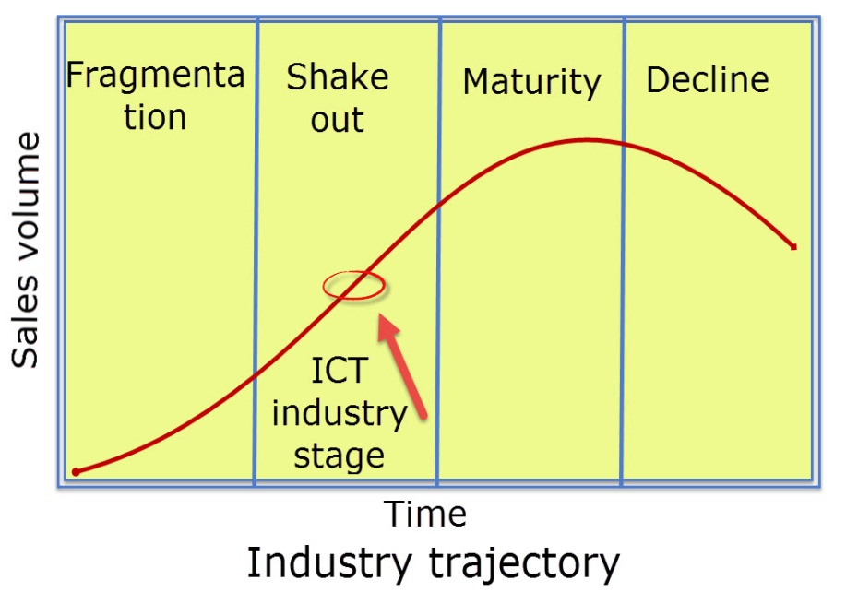
Стратегията
Какво е бизнес стратегия?
Траектория
на индустрията
Пазарни
Структури

Slide 16
В заключение
Полезни инструменти
Canvanizer
https://canvanizer.com/new/busines-model-canvas
- The Lean Start-up
http://theleanstartup.com/

Slide 17
Контакти
Димитър Филипов
02/444 69 90
dimitar@bluestrategyconsulting.com
LinkedIn:
https://bg.linkedin.com/in/dimitarfilipovbusinessdvlp

